Slide 1

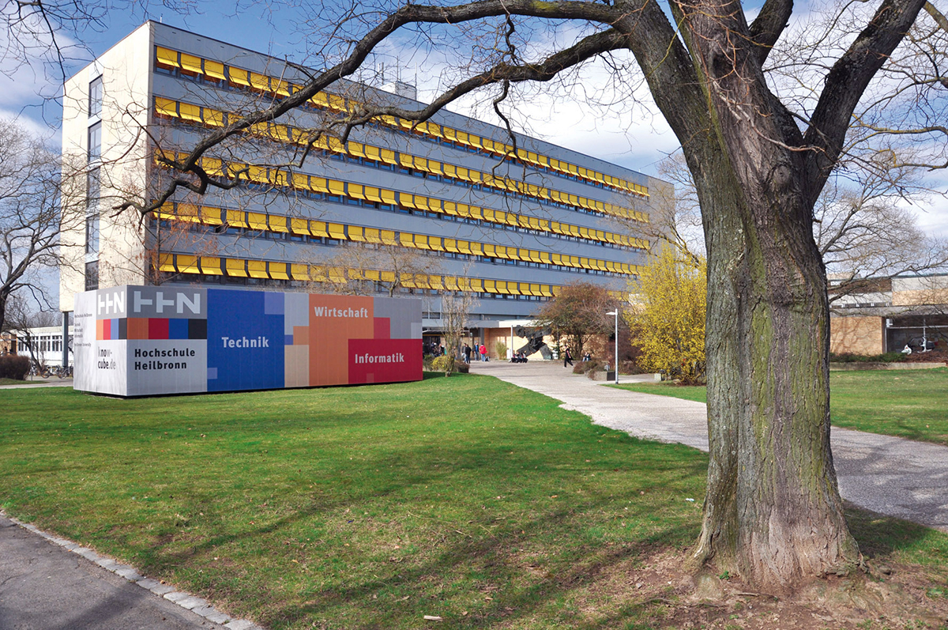
Metagenomische Erregerdiagnostik
Prof. Dr. Daniel Pfeifer
Fakultät IT, Medizinische Informatik
14.6.2023

Slide 2
Kurz zu mir
Seit 2007 Prof. für angewandte Informatik an der Hochschule Heilbronn
Fächer: Datenbanken, Software Entwicklung, KI, Maschinelles Lernen
https://www.hs-heilbronn.de/daniel.pfeifer
Eigene Software-Firma mit B2B-Nischenprodukt (Eigenentwicklung) – Lizenzvertrieb / Support / Update
https://www.progotec.de
Vor 6 Jahren seltsame Krankheit mit neurologischen Symptomen
Ein Jahr keine Diagnose – trotz diverser Besuche bei hoch angesehenen klinischen Neurologien,
Dann (endlich) über Umwege Verdachtsdiagnose „Neuroborreliose“ – eine Infektionskrankheit,
Ergebnisse hoch spezialisierter Labors erhärten den Verdacht,
ebenso Therapieerfolge mit Antibiotika
Fazit: Manche chronische Infektionen scheinen auch heute noch schwer diagnostizierbar zu sein
Viele Menschen sind (schwer) krank, ohne Diagnose und ohne (passende) Therapie
Existenz mancher chronischer Infektionsformen immer noch umstritten
Die schwerbehandelte chronische Borreliose ist jedoch mittlerweile wiss. sehr gut nachgewiesen
(Embers et al., Tulane Univ., 2022: https://pubmed.ncbi.nlm.nih.gov/35467428)

Slide 3
Chronische Infektionen
Viele latente bzw. chronische Infektionen sind möglich:
Bakteriell (Borreliose, Bartonellose, Mykoplasmose usw.)
Parasitär (Babesiose, Fadenwürmer)
Viral (Corona, EBV, Zoster)
Die Symptombilder überschneiden sich – ein Rätselraten!
Medikamentöse Behandlung sehr unterschiedlich – daher müssen die Erreger bekannt sein
Thesen zu „Long Covid“ und “Post Vacc“:
https://www.youtube.com/watch?v=F7mGhUGmVhA (Minute 10)
https://www.24vita.de/gesundheit/covid-19-long-covid-ursachen-forschung-corona-langzeitfolgen-studien-autoimmunreaktion-zr-91873095.html

Slide 4
Existierende Erreger-Tests
PCR: Suche nach spezifische DNA-Fragmenten
Oft hoch spezifisch bzgl. einer Spezies – aber z.B. bei „Borreliose“ gibt es viele pathogene Spezies
Antikörper: Nachweis von Antikörpern gegen Oberflächenstrukturen eines Erregers
Ebenso häufig zu spezifisch - z.B. wegen mannigfaltiger Oberflächenstrukturen
Funktioniert evtl. nicht wegen Immunsuppression (etwa ausgelöst durch die Infektion selbst)
Stattgehabte und aktive Infektion schwer unterscheidbar
Leukozyten-Transformation (LTT)
Stattgehabte und aktive Infektion schwer unterscheidbar
Bei manchen Infektionen klinisch nicht anerkannt, bei anderen schon (warum auch immer)
Mikroskop („Vitalblut“, Blutausstrich) – „aus der Mode“
So haben es Paul Ehrlich und Robert Koch noch gemacht
So hat man z.B. die Syphillis entdeckt
Funktioniert, aber sehr aufwändig, kann heute fast niemand mehr…
Teilweise sehr umstritten – u.a. weil Erreger evtl. nicht im Blut sind (aber evtl. im Gewebe)
Biopsie in Verbindung mit PCR…
Aufwändig… / nur bei „Apriori-Verdacht“ auf entspr. Erreger
Nur PCR (und evtl. Mikroskopie) weisen einen Erreger direkt nach!

Slide 5
Ideal
Ein belastbarer Test für viele (gar ALLE?) möglichen Infektionen
Direktnachweis (nicht etwa über den „Umweg“ des Immunsystems)

Slide 6
Whole Genome Sequencing
Dienstleister bieten für wenig Geld die Komplettanalyse des menschl. Erbguts an
Beispiel „Dante Labs“
https://www.dantelabs.com/de
Kosten < 500 Euro
Man schickt eine Spuck- oder Blutprobe ein
Hauptresultat ist eine riesige Datei mit gefundenen und gelesenen DNA-Fragmenten
Oft >> 50 Gigabyte

Slide 7
Ausschnitt und Format einer Fastq-Datei
@SRR001666.1 071112_SLXA-EAS1_s_7:5:1:817:345 length=36
GGGTGATGGCCGCTGCCGATGGCGTCAAATCCCACC
+SRR001666.1 071112_SLXA-EAS1_s_7:5:1:817:345 length=36
IIIIIIIIIIIIIIIIIIIIIIIIIIIIII9IG9IC

Slide 8
„Reads“
Kurze Teile eines gelesenen DNA-Bruchstücks
Fehler beim Lesen sind möglich
Meist zwischen 150 und 200 Basenpaare lang („CGAT“…)
Aber: DNA-Bruchstücke sind meist viel länger – es wird technisch bedingt nur der Anfang gelesen
Man kann aber von beiden Enden her lesen – dies führt auf sogenannte „Paired Reads“
Ganzes DNA-Fragment
Read 1
gepaart
Read 2

Slide 9
Wo kommt die DNA her?
Von allen (zerfallenen) Zellen (+ evtl. Viren) des Milieus (aus der Probe)!
Also vornehmlich menschliche DNA
Und der Rest?
Bei einer Spuckprobe können ca. 1 bis 5% der Reads NICHT dem Menschen zugeordnet werden.
Aus dem Essen (Fleisch, Pflanzen, Milchsäurebakterien), Darmbakterien usw.
Im Blut kann es sich ähnlich verhalten, aber „eigentlich“ sollte Blut beinahe steril sein
→ Intrakorporale Erreger (Bakterien, Parasiten, Viren) sind zu erwägen!

Slide 10
Wie kann man den Read einem Organismus überhaupt zuordnen?
Es besteht eine teilweise oder vollständige DNA-Analyse von ca. 130.000 Lebewesen liegt vor!
Größtenteils in der „NCBI“:
https://www.ncbi.nlm.nih.gov/home/download/
Kompletter Taxonomiebaum liegt dort ebenfalls vor
Idee: Suche, wo Read identisch im Genom von Lebewesen vorkommt!
Riesiger Such- und Rechenaufwand…

Slide 11
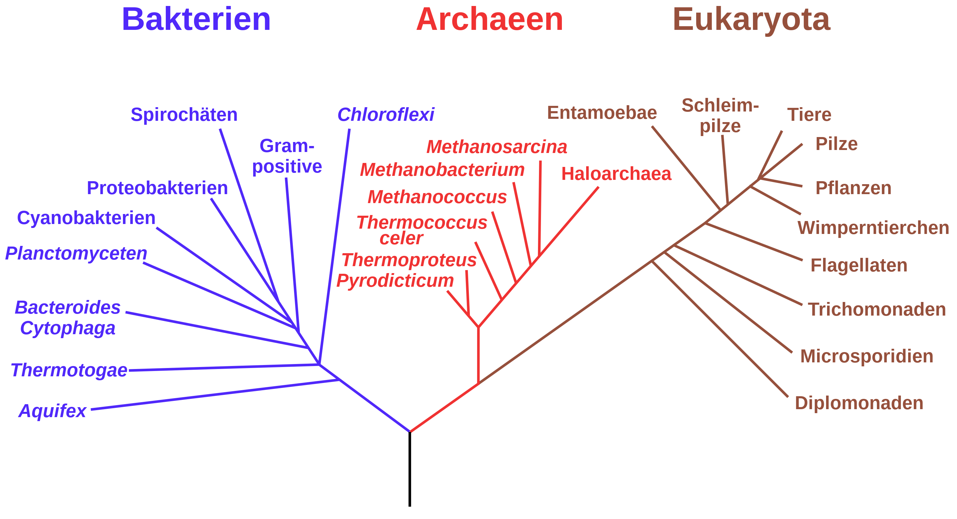
Taxonomiebaum der Biologie
Jedes Lebewesen hat einen eindeutigen Identifikator – die Taxid
Komplette Anordnung aller Lebewesen mittels über- und untergeordneter Taxids
Quelle: Wikipedia

Slide 12
Herunterladen bei NCBI
Demo:
https://www.ncbi.nlm.nih.gov/data-hub/taxonomy/tree/?taxon=64895
DNA-Dateien liegen meist im Fasta-Format vor, Beispiel:
>CP001568.1 Borrelia burgdorferi Bol26 plasmid Bol26_cp26, complete sequence
TTAAAAACTTTTCTATTGGATAGATTTTATACAAAGAAGGTAATAATGTATAAACAACAATATTTTATTTCTGGCAAGGT
ACAAGGTGTTGGTTTTAGATTTTTTACAGAGCAAATAGCAAATAATATGAAACTAAAAGGATTTGTAAAAAATCTCAACG
ATGGAAGGGTAGAAATTGTAGCTTTCTTTAATACTAAAGAACAAATGAAAAAATTTGAAAAATTATTAAATGGGAATAAG
TATTCAAACATTAAAAACATTGAAAAAATAGTTTTAGATGAAAATTATCCTTTTCAATTTAATGATTTTAAAATTTATTA
TTAGGGCTTGCCTCTCGTTTAACAAGTACCTTAACCTTATTTTTTGGTTTAATATTGTGCACATAAGAATTGTTATTCTT
ATAGCAAGACACACTAGTTCTAAAAAAATGTTCGACTTTAAATTTCAAAAACTCTAAAGACTTTCTGTTTCTACAAAAAA

Slide 13
Klassifikation von Reads
Bedeutet: Die Zuordnung der Taxid pro Read einer Fastq-Datei
Genauer in welchem Genom findet sich etwa folgende Zeichenkette?
GGGTGATGGCCGCTGCCGATGGCGTCAAATCCCACC

Slide 14
Software-Werkzeuge zur schnellen Klassifikation wie „kaiju“ oder „kraken2“
Idee:
Indiziere mögliche Teile von Reads aus allen möglichen Standard-DNAs der NCBI
Bilde Tabelle mit Einträgen <möglicher Read-Teil, Taxid>
Speichere diese als Hash-Tabelle
Man spricht von einer „Database“
Wegen genetischer Verwandtschaft kommen viele Reads in verschiedenen Spezies vor
Man speichert dann den kleinsten gemeinsamen Vorgängerknoten des Taxonomiebaums zum Read in der Tabelle

Slide 15
Indizierung mit gleitendem Fenster auf DNA-Datei
>CP001568.1 Borrelia burgdorferi Bol26 plasmid Bol26_cp26, complete sequence
TTAAAAACTTTTCTATTGGATAGATTTTATACAAAGAAGGTAATAATGTATAAACAACAATATTTTATTTCTGGCAAGGT
ACAAGGTGTTGGTTTTAGATTTTTTACAGAGCAAATAGCAAATAATATGAAACTAAAAGGATTTGTAAAAAATCTCAACG
ATGGAAGGGTAGAAATTGTAGCTTTCTTTAATACTAAAGAACAAATGAAAAAATTTGAAAAATTATTAAATGGGAATAAG
TATTCAAACATTAAAAACATTGAAAAAATAGTTTTAGATGAAAATTATCCTTTTCAATTTAATGATTTTAAAATTTATTA
TTAGGGCTTGCCTCTCGTTTAACAAGTACCTTAACCTTATTTTTTGGTTTAATATTGTGCACATAAGAATTGTTATTCTT
ATAGCAAGACACACTAGTTCTAAAAAAATGTTCGACTTTAAATTTCAAAAACTCTAAAGACTTTCTGTTTCTACAAAAAA
„Fenster“ hat feste Länge k,
entspr. Basensequenz wird als „k-mer“ bezeichnet

Slide 16
Klassifikation mit gleitenden Fenstern auf Reads
@SRR001666.1 071112_SLXA-EAS1_s_7:5:1:817:345 length=36
GGGTGATGGCCGCTGCCGATGGCGTCAAATCCCACC
+SRR001666.1 071112_SLXA-EAS1_s_7:5:1:817:345 length=36
IIIIIIIIIIIIIIIIIIIIIIIIIIIIII9IG9IC

Slide 17
Beispiel “kaiju“ als Online-System
https://kaiju.binf.ku.dk/server

Slide 18










Gesamtprozess aus Patientensicht
1
2
3
4
Arzt / Patient: Probeentnahme und Versenden der Probe ans DNA-Labor
Im Labor: Analyse liefert DNA-Fragmente in Dateien zum Herunterladen
Analyse am Rechner: Zuordnung der DNA-Fragmente zum Menschen bzw. zu Erregern
Wissenschaftler / Arzt / Patient: Bewertung der Analyseergebnisse, insbes. welche Erreger-DNA wurde wie häufig gezählt

Slide 19
Und funktioniert es?
Ja - für akute bakterielle Infektionen auf Basis von Blutproben.
Für chronische Infektionen: Ja / „In der Forschung“
Beispiele in Deutschland:
Beispiel Sepsis („Blutvergiftung“):
https://www.igb.fraunhofer.de/de/forschung/in-vitro-diagnostik/next-generation-diagnostics/infektionsdiagnostik-mit-next-generation-sequencing.html
Pilot bei der Techniker Krankenkasse:
https://www.tk.de/techniker/gesundheit-und-medizin/igv-vertraege/praezisionsmedizin-infektionsdiagnostik-2032576
Deutsches Startup für das Gebiet:
https://noscendo.com
Aber wie so oft: USA hat die Nase vorn
Führende Systeme kommen von amerikanischen Universitäten
Beispiel: https://salzberg-lab.org/

Slide 20
Kleine Beispiel-Statistik mit gezählten Treffern
Papier zu „krakenuniq"
https://genomebiology.biomedcentral.com/articles/10.1186/s13059-018-1568-0/tables/4
Woher kennt man die mögliche Pathogene?
https://www.nature.com/articles/sdata201549
Die „bösen Jungs“ heruntergeladen:
/Users/dpfeifer/progotec-workspace/genestrip2/data/projects/human_pathogen/taxids.txt

Slide 21
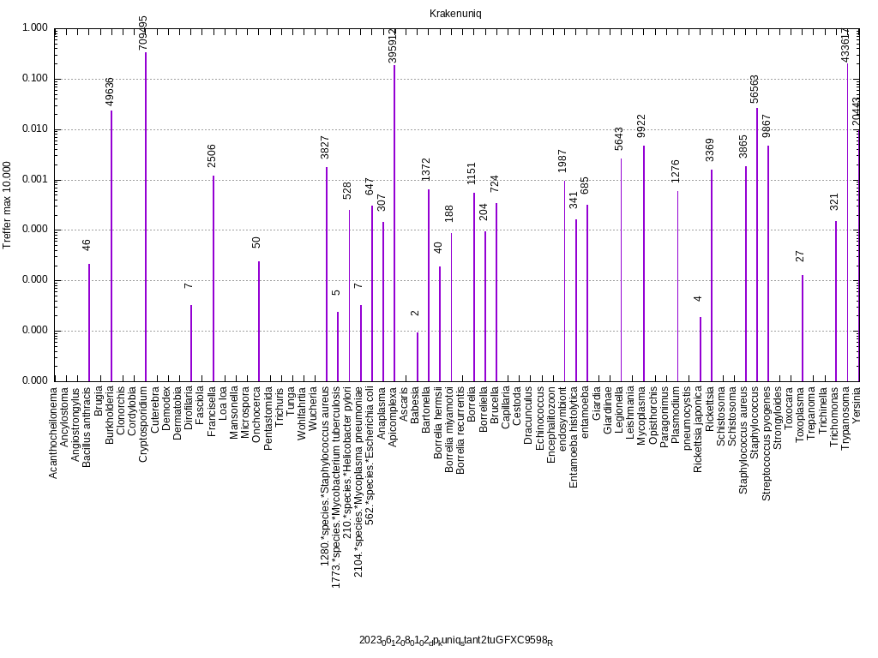
Meine Ergebnisse

Slide 22
Automatisierung der Verarbeitungs-Pipeline
Typische Server-seitige Arbeitsschritte:
Upload der Fastq-Datei
Evtl. Vorverarbeitung: Auftrennen und in menschliche und nicht-menschliche Reads mittels spezieller Filter (biobloom) – funktioniert leider schlecht…
Klassifikation (per kraken2, kaiju, krakenuniq) mittels riesiger „Database“
Zusammenfassung der Klassifikationsergebnisse
Evtl. Visualisierung (krona)
Download der Ergebnisse
Schritt 1 braucht viel Speicher und Bandbreite (z.B. 100GB Upload / Storage)
Schritt 3 ist extrem speicheraufwändig (> 100 GB Ram + SSD) und kann Stunden dauern.

Slide 23
Build-Server aus dem Software-Engineering als Plattform
Beispiel „Jenkins“ unterstützt nativ
Benutzerverwaltung
Erstellen von Pipelines
Konfiguration von Arbeitsmaschinen (Knoten)
Asynchrone Ausführung von Pipelines auf Knoten mit Überwachung
Download der Ergebnisse
Protokollierung und automatische Benachrichtigung bzgl. Ergebnisse bzw. Fehlern
Fast ideale Basis zur entspr. Prozessautomatisierung
Keine komplexe Server-Programmierung – nur „Scripting“
Wichtig ist die schnelle Installation / Konfiguration von Arbeitsmaschinen, um diese (weil teuer) kurzfristig und dynamisch anbinden zu können.

Slide 24
Bald alles beim Hausarzt möglich?
https://nanoporetech.com/products/minion
Diese neue Technologie ermöglich sogenannt „Long-Reads“ mit Länge >> 2000!

Slide 25
Ein Problem: Riesige Eingabedateien
Fastq-Dateien gzipped oft >> 100 GB
Upload / Download dauert „ewig“
Lösungsansatz: Vorfilterung mittels spezieller Datenstruktur „Bloomfilter“
Erkennt, ob Bytesequenz fester länge „bekannt“ ist oder nicht
Muss vorher dazu mit entspr. Bytesequenzen „gefüttert“ werden („Training“)
Schnell und sehr speichereffizient
Bloomfilter wird hierzu mit (spezifischen) k-meren von Pathogenen trainiert

Slide 26
Vorfilterung der Eingabe mittels Bloomfilter
Bloomfilterdatei mit
spezifischen Reads von Pathogenen
Folgeschritte…
Fastq
(Reads aus WGS Analyse)
Pathogene
Reads
Bloomfilter
Nicht-Pathogene
Reads
(„Müll“)

Slide 27
Ein Dankeschön an die Borreliose-Selbsthilfegruppe Hannover
Ein „Team“ von Patienten und Ärzten treibt dort die metagenomische Erregerdiagnostik in Eigenregie voran über
Artikeln in passenden Zeitschriften
Kooperationen mit universitären Bioinformatik-Abteilungen
Akademische Abschlussarbeiten
Eigene Software-Projekte
Compute-Server für die
Analyse von Patientendaten
Regelmäßige Online-Treffen
Insbesondere ein Dankeschön an Jochen Schäfer (Selbsthilfe-Gruppen-Leiter) und Lennart Elze (Arzt und Betroffener)

Slide 28
Danke für Ihr Interesse!
Fragen… (!?)

